Slide 1

杜莹
计算机与信息工程学院软件工程系

Slide 2
内容回顾
  系统设计
    软件体系结构设计
    硬件体系结构设计
  详细设计
    对象设计
    对象持久化设计
  面向对象的设计原则
  设计模式

Slide 3
面向对象设计原则
  单一职责原则
  开放-封闭原则
  接口隔离原则
  Liskov替换原则
  依赖倒置原则

Slide 4
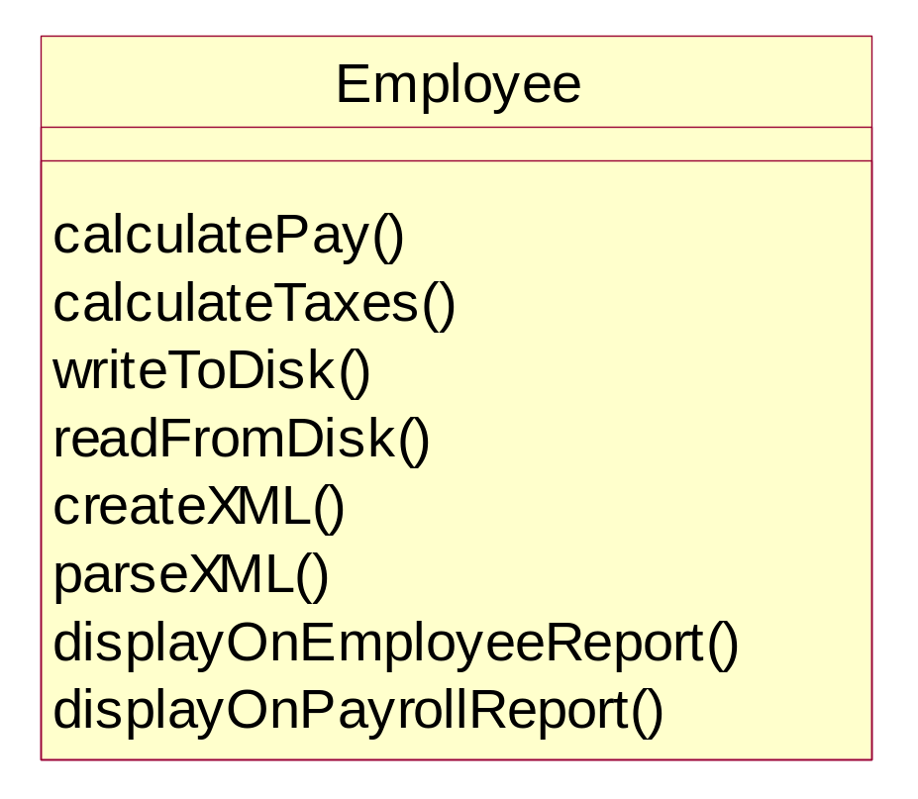
1、单一职责原则
  一个类只完成某一类功能(职责)
  尽可能避免出现一个“复合”功能的类——在同一个类中完成多个不同的功能

Slide 5

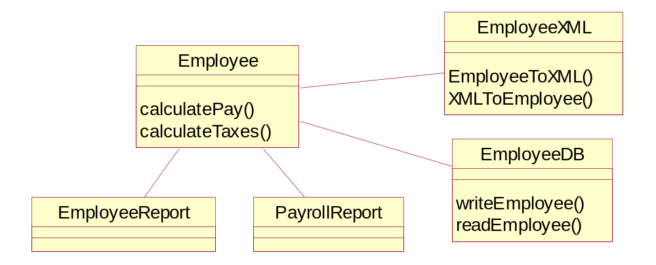

Slide 6
2、开放−封闭原则
  开放−封闭原则：软件实体类(类、模块、函数等)应该是可以扩展、但是不可修改的
  基本思想：不用修改原有类就能扩展一个类的行为
Notes:
开放：模块的行为必须是开发的，支持可扩展，而不是僵化的
封闭：对模块进行扩展时，不应该影响系统中已有模块的其他部分功能的实现代码。

Slide 7
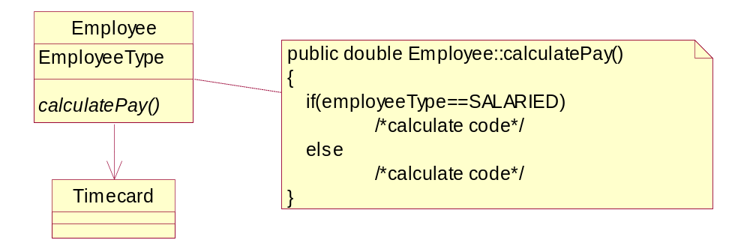
什么是不封闭、不开放
  如下的模型可以处理月薪制和时薪制职工工资，如果还要增加一种职工类型，其计酬方式不同（如提成制），则必定要修改Employee类

Slide 8
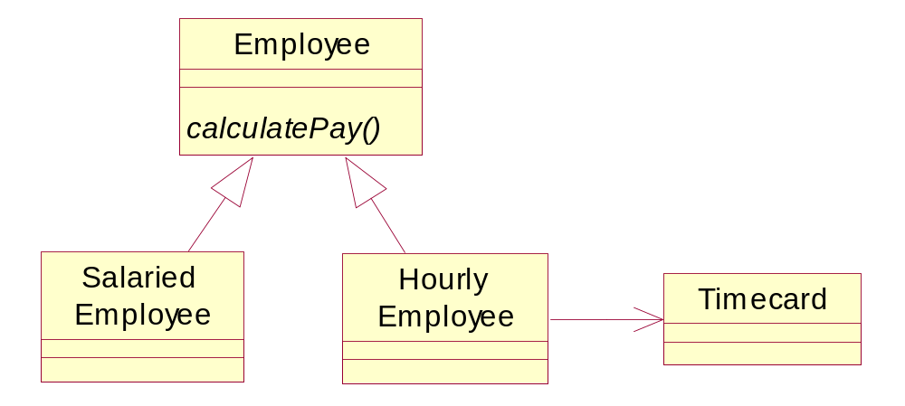
如何改进
  利用抽象机制
  封闭：Employee及其子类是封闭的
  开放：可以派生新的子类，实现新的需求

Slide 9
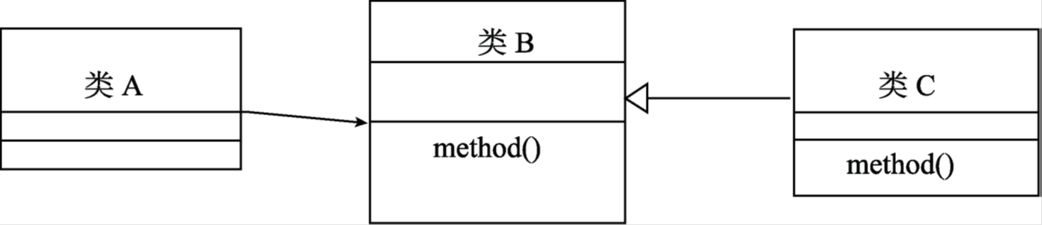
3、Liskov 替换原则
  Liskov 替换原则：子类应当可以替换父类并出现在父类能够出现的任何地方
  核心思想：子类型必须能够替换它们的基类型，该原则能够知道设计人员正确地进行类的继承与派生

Slide 10
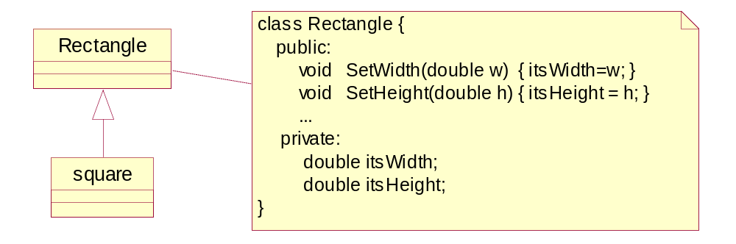
一个违反Liskov原则的例子
  正方形是长方形的一种特例

Slide 11
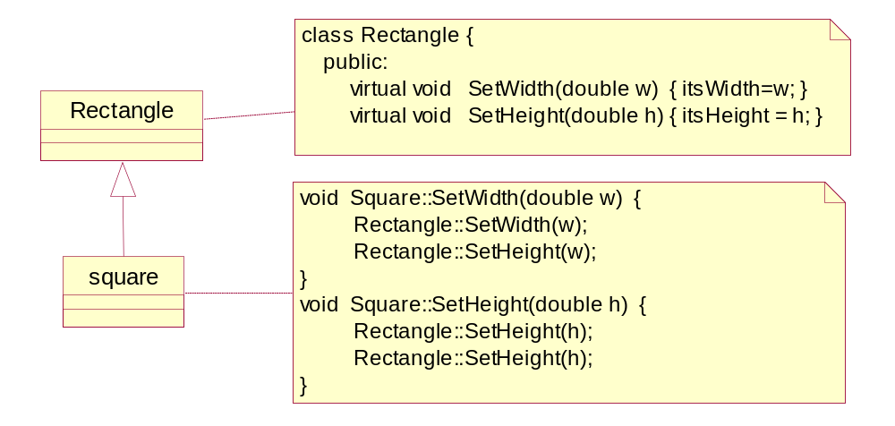
  正方形有独特的行为方式
  通过覆盖父类的有关方法来实现子类行为

Slide 12
实际中的使用情况
  长方形的使用者按照长方形的特点来调用SetWidth和SetHeight两个函数，并测试面积，代码如下：
  void testArea(Rectangle& r) {
  r.SetWidth(5);
  r.SetHeight(4);
  assert(r.Area() == 20);
  }
  如果传递进来的是Square对象又会如何呢？显然会出现断言错误，测试失败。
  对于客户程序来说，模型中的层次结构是脆弱的，因为违反了LSP替换原则，Square对象和Rectangle对象的行为方式不相容

Slide 13
4、接口隔离原则
  接口隔离原则：采用多个与特定客户类有关的接口比采用一个通用的涵盖多个业务方法的接口更好。
  对接口的污染
  设计人员为了节省接口数目，而经常将一些功能相近或功能相关的接口合并成一个总的接口
  臃肿的大接口

Slide 14
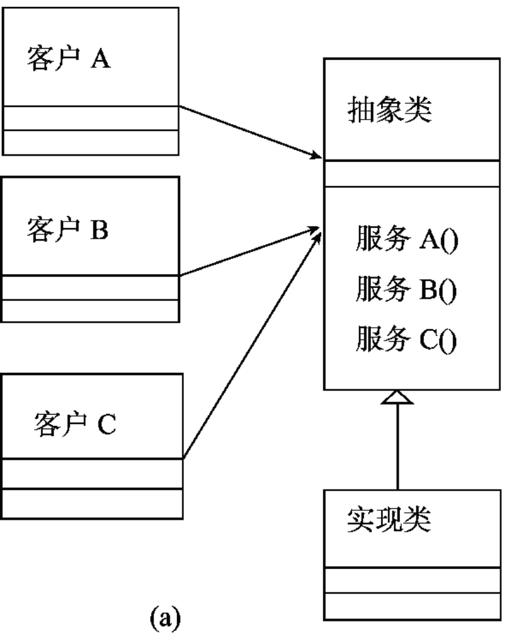
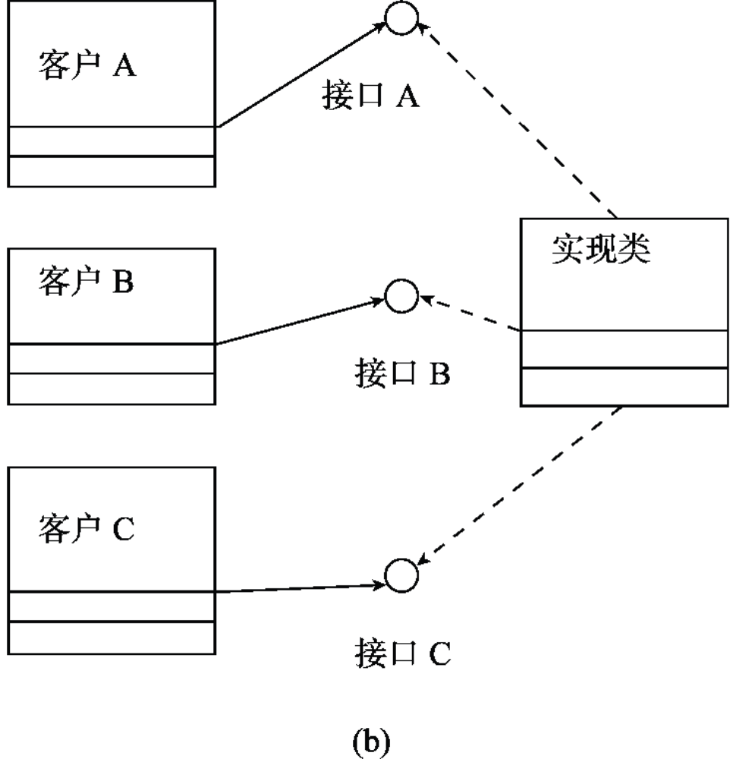

Slide 15
5、依赖倒置原则
  面向过程——自顶向下，逐步求精，形成上对下依赖
  依赖倒置原则：应用系统中的高层模块不应依赖于底层模块；抽象不应该依赖于细节实现，实现细节应该依赖于抽象。
  优点：复用、灵活性、易维护

Slide 16
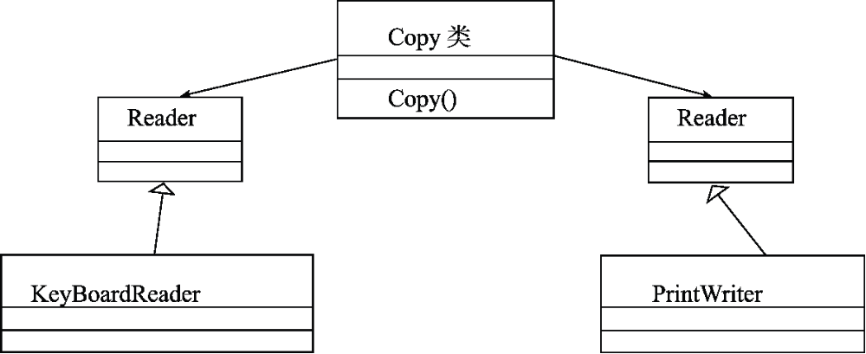
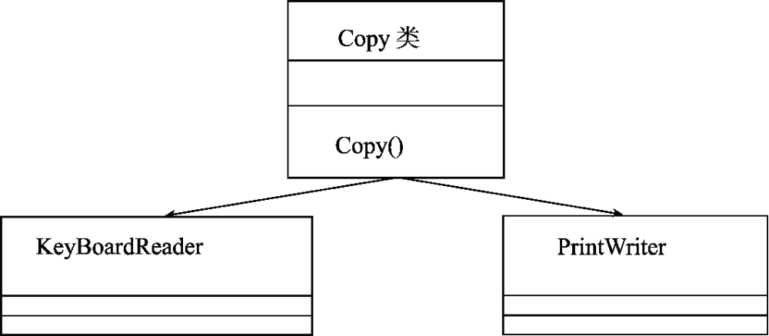

Slide 17
如何遵守设计原则
  设计原则不是死记硬背，而是要灵活运用
  一些成熟的设计模式可以帮助我们解决实际问题，并且符合设计原则

Slide 18
内容提纲
设计模式概述
  经典设计模式介绍

Slide 19

什么是设计模式？
设计模式：描述一个在我们周围不断重复发生的问题，以及该问题的解决方案。
使用设计模式，我们就能一次一次地利用已有方案而不必做重复劳动。

Slide 20
设计模式的起源
软件设计模式起源于建筑学
1977年，建筑大师Alexander出版了《A Pattern Language：Towns, Building, Construction》一书
受Alexander的影响 ，Kent Beck和Ward Cunningham在1987年举行的一次面向对象的会议上发表了论文：《在面向对象编程中使用模式》

Slide 21
设计模式的四个基本要素
模式名称
一个助记名，用几个词来描述模式的问题、解决方案和效果。
问题
描述了应该在何时使用模式。它解释了设计问题和问题存在的前因后果。有时候，问题部分会包括使用模式必须满足的一系列先决条件。
解决方案
描述了设计的组成成分，它们之间的相互关系及各自的职责和协作方式。因为模式就像一个模板，可应用于多种不同场合，所以解决方案并不描述一个特定而具体的设计或实现，而是提供设计问题的抽象描述和怎样用一个具有一般意义的元素组合（类或对象组合）来解决这个问题。
效果
描述了模式应用的效果及使用模式应权衡的问题。比如模式的使用对系统的灵活性、扩充性或可移植性的影响。

Slide 22
为什么学习设计模式？
学习设计模式不仅可以使我们使用好这些成功的模式，利用已有的设计经验
更重要的是可以使我们更加深刻地理解面向对象的设计思想，非常有利于我们更好地使用面向对象语言解决设计中的问题。

Slide 23

设计模式之四人帮（GOF）
GOF：Gang of Four
Erich Gamma、Richard Helm、
Ralph Johnson、
John Vlissides

Slide 24
GOF之书
GOF之书：《Design Patterns：Elements of Reusable Object-Oriented Software》（《设计模式：可复用的面向对象软件的基本原理》）。
该书被广大喜爱者昵称为GOF之书，被认为是学习设计模式的必读著作，GOF之书已经被公认为是设计模式领域的奠基之作。

Slide 25
GOF之23种设计模式
创建型模式
  1.抽象工厂模式
  2.工厂方法模式
  3.单例模式
  4.建造者模式
  5.原型模式
结构型模式
  1.适配器模式
  2.外观模式
  3.桥接模式
  4.组合模式
  5.装饰模式
  6.享元模式
  7.代理模式
行为型模式
  1.迭代器模式
  2.观察者模式
  3.策略模式
  4.职责链模式
  5.命令模式
  6.解释器模式
  7.中介者模式
  8.备忘录模式
  9.状态模式
  10.模板方法模式
  11.访问者模式

Slide 26
创建型模式
  创建型模式关注的是如何创建对象而不是直接实例化对象，这会使程序在判断给定情况下创建哪一个对象时更为灵活
  五种创建型模式
  1.抽象工厂模式
  2.工厂方法模式
  3.单例模式
  4.建造者模式
  5.原型模式

Slide 27
结构型模式
  结构型模式关注的是如何将一组对象组合成更大的结构
  七种结构型模式
  1.适配器模式
  2.外观模式
  3.桥接模式
  4.组合模式
  5.装饰模式
  6.享元模式
  7.代理模式

Slide 28
行为型模式
  行为型模式关注的是如何定义系统内对像间的通信，以及复杂程序中的流程控制
  十一种行为型模式
  1.迭代器模式
  2.观察者模式
  3.策略模式
  4.职责链模式
  5.命令模式
  6.解释器模式
  7.中介者模式
  8.备忘录模式
  9.状态模式
  10.模板方法模式
  11.访问者模式

Slide 29
内容提纲
设计模式概述
  经典设计模式介绍
  用户界面设计

Slide 30
经典设计模式介绍
创建型模式
  1.抽象工厂模式
  2.工厂方法模式
  3.单例模式
  4.建造者模式
  5.原型模式
结构型模式
  1.适配器模式
  2.外观模式
  3.桥接模式
  4.组合模式
  5.装饰模式
  6.享元模式
  7.代理模式
行为型模式
  1.迭代器模式
  2.观察者模式
  3.策略模式
  4.命令模式
  5.职责链模式
  6.解释器模式
  7.中介者模式
  8.备忘录模式
  9.状态模式
  10.模板方法模式
  11.访问者模式
参考：清华大学耿祥义JAVA设计模式的课件

Slide 31
经典设计模式：单例模式
  单例模式：保证一个类仅有一个实例（对象），并提供一个访问它的全局访问点
  应用背景：怎样设计一个类，并使得该类只有一个实例（也即对象）
  单例模式的关键：是将类的构造方法设置为private，并提供一个返回它的唯一实例的类方法。

Slide 32
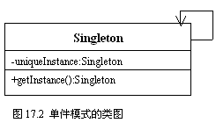
单例模式的结构
  模式的结构中包括一种角色：
  单例类（Singleton）

Slide 33
单例模式的应用实例（1/2）
1．单例类（Singleton）: Moon.java
public class Moon{
private static Moon uniqueMoon;
double radius;
double distanceToEarth;
private Moon(){
uniqueMoon=this;
radius=1738;
distanceToEarth=363300;
}
public static Moon getMoon(){
if(uniqueMoon==null){
uniqueMoon=new Moon();
}
return uniqueMoon;
}
……
}

Slide 34
单例模式的应用实例（1/2）
2．应用 Application.java
import javax.swing.*;
import java.awt.*;
public class Application{
public static void main(String args[]){
MyFrame f1=new MyFrame("张三看月亮");
MyFrame f2=new MyFrame( "李四看月亮");
……
}
}
class MyFrame extends JFrame{
String str;
MyFrame(String title){
setTitle(title);
Moon moon=Moon.getMoon();
str=moon.show();
setDefaultCloseOperation(JFrame.DISPOSE_ON_CLOSE);
setVisible(true);
repaint();
}
……
}

Slide 35
单例模式的优点
  单例类的唯一实例由单例类本身来控制，所以可以很好地控制用户何时访问它

Slide 36
经典设计模式介绍
创建型模式
  1.抽象工厂模式
  2.工厂方法模式
  3.单例模式
  4.建造者模式
  5.原型模式
结构型模式
  1.适配器模式
  2.外观模式
  3.桥接模式
  4.组合模式
  5.装饰模式
  6.享元模式
  7.代理模式
行为型模式
  1.迭代器模式
  2.观察者模式
  3.策略模式
  4.命令模式
  5.职责链模式
  6.解释器模式
  7.中介者模式
  8.备忘录模式
  9.状态模式
  10.模板方法模式
  11.访问者模式

Slide 37
经典设计模式：工厂方法模式
  工厂方法模式：定义一个用于创建对象的接口，让子类决定实例化哪一个类。工厂方法使一个类的实例化延迟到其子类
  应用背景：当系统准备为用户提供某个类的子类的实例，又不想让用户代码和该子类形成耦合时，就可以使用工厂方法模式来设计系统
  工厂模式的关键：是在一个接口或抽象类中定义一个抽象方法，该方法返回某个类的子类的实例，该抽象类或接口让其子类或实现该接口的类通过重写这个抽象方法返回某个子类的实例

Slide 38
工厂方法模式的结构
  模式的结构中包括四种角色：
  抽象产品（Prodcut）
  具体产品（ConcreteProduct）
  构造者（Creator）
  具体构造者（ConcreteCreator）

Slide 39
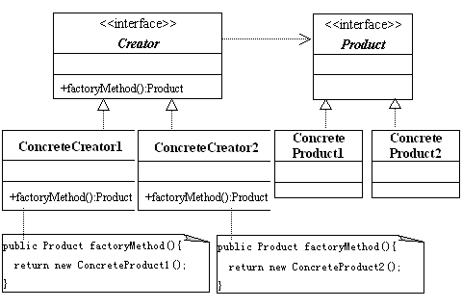
工厂方法模式的UML图

Slide 40
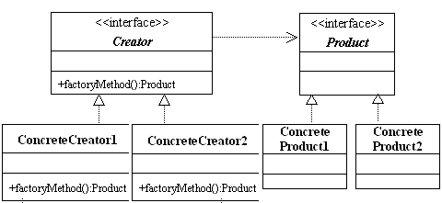
工厂方法模式的应用实例
假设有三个笔芯，分别是红笔芯、蓝笔芯和黑笔芯。用户希望通过圆珠笔来明确笔芯的颜色。

Slide 41
模式结构中每个部分的描述与使用（1/3）
1．抽象产品（Product） : PenCore.java
public abstract class PenCore{
String color;
public abstract void writeWord(String s);
}

Slide 42
模式结构中每个部分的描述与使用（2/3）
2．具体产品（ConcreteProduct）_1 : RedPenCore.java
public class RedPenCore extends PenCore{
RedPenCore(){
color="红色";
}
public void writeWord(String s){
System.out.println("写出"+color+"的字:"+s);
}
}

Slide 43
模式结构中每个部分的描述与使用（3/3）
2．具体产品（ConcreteProduct）_2 : BluePenCore.java
public class BluePenCore extends PenCore{
BluePenCore(){
color="蓝色";
}
public void writeWord(String s){
System.out.println("写出"+color+"的字:"+s);
}
}

Slide 44
模式结构中每个部分的描述与使用（4/3）
2．具体产品（ConcreteProduct）_3: BlackPenCore.java
public class BlackPenCore extends PenCore{
BlackPenCore(){
color="黑色";
}
public void writeWord(String s){
System.out.println("写出"+color+"的字:"+s);
}
}

Slide 45
模式结构中每个部分的描述与使用（5/3）
3．构造者（Creator）:BallPen.java
public abstract class BallPen{
BallPen(){
System.out.println("生产了一只装有"+getPenCore().color+"笔芯的圆珠笔");
}
public abstract PenCore getPenCore(); //工厂方法
}

Slide 46
模式结构中每个部分的描述与使用（6/3）
4．具体构造者（ConcreteCreator）:
RedBallPen.java
public class RedBallPen extends BallPen{
public PenCore getPenCore(){
return new RedPenCore();
}
}
BlueBallPen.java
public class BlueBallPen extends BallPen{
public PenCore getPenCore(){
return new BluePenCore();
}
}
BlackBallPen.java
public class BlackBallPen extends BallPen{
public PenCore getPenCore(){
return new BlackPenCore();
}
}

Slide 47
模式结构中每个部分的描述与使用（7/3）
5．应用 Application.java
public class Application{
public static void main(String args[]){
PenCore penCore;
BallPen ballPen=new BlueBallPen(); //构造者
penCore=ballPen.getPenCore();//返回一个产品对象
penCore.writeWord("你好,很高兴认识你");
ballPen=new RedBallPen();
penCore=ballPen.getPenCore();
penCore.writeWord("How are you");
ballPen=new BlackBallPen();
penCore=ballPen.getPenCore();
penCore.writeWord("nice to meet you");
}
}

Slide 48
工厂方法的优点
  使用工厂方法可以让用户的代码和某个特定类的子类的代码解耦。
  工厂方法使用户不必知道它所使用的对象是怎样被创建的，只需知道该对象有哪些方法即可

Slide 49
经典设计模式介绍
创建型模式
  1.抽象工厂模式
  2.工厂方法模式
  3.单例模式
  4.建造者模式
  5.原型模式
结构型模式
  1.适配器模式
  2.外观模式
  3.桥接模式
  4.组合模式
  5.装饰模式
  6.享元模式
  7.代理模式
行为型模式
  1.迭代器模式
  2.观察者模式
  3.策略模式
  4.命令模式
  5.职责链模式
  6.解释器模式
  7.中介者模式
  8.备忘录模式
  9.状态模式
  10.模板方法模式
  11.访问者模式

Slide 50
经典设计模式：抽象工厂模式
  抽象工厂模式：提供一个创建一系列（相互依赖）对象的接口，而无需指定它们具体的类。
  应用背景：当系统准备为用户提供一系列相关的对象，又不想让用户代码和创建这些对象的类形成耦合时，就可以使用抽象工厂方法模式来设计系统。
  抽象工厂模式的关键：是在一个抽象类或接口中定义若干个抽象方法，这些抽象方法分别返回某个类的实例，该抽象类或接口让其子类或实现该接口的类重写这些抽象方法，为用户提供一系列相关的对象。

Slide 51
抽象工厂模式的结构
  模式的结构中包括四种角色：
  抽象产品（Prodcut）
  具体产品（ConcreteProduct）
  抽象工厂（AbstractFactory）
  具体工厂（ConcreteFactory）

Slide 52
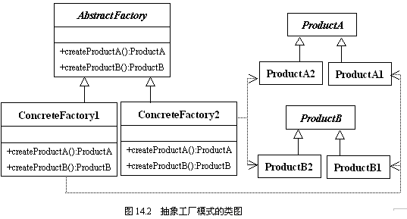
抽象工厂模式的UML图

Slide 53
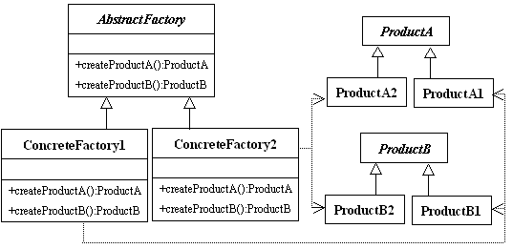
抽象工厂模式的应用实例
建立一个系统，该系统可以为用户提供西服套装（上衣＋裤子）和牛仔套装（上衣＋裤子）。
上衣
裤子

Slide 54
模式结构中每个部分的描述与使用（1/3）
1．抽象产品（Product） :
UpperClothes.java
public abstract class UpperClothes{
public abstract int getChestSize();
public abstract int getHeight();
public abstract String getName();
}
Trousers.java
public abstract class Trousers{
public abstract int getWaistSize();
public abstract int getHeight();
public abstract String getName();
}

Slide 55
模式结构中每个部分的描述与使用（1/3）
2．具体产品（ConcreteProduct)_1: WesternUpperClothes.java
public class WesternUpperClothes extends UpperClothes{
private int chestSize;
private int height;
private String name;
WesternUpperClothes(String name,int chestSize,int height){
this.name=name;
this.chestSize=chestSize;
this.height=height;
}
public int getChestSize(){
return chestSize;
}
public int getHeight(){
return height;
}
public String getName(){
return name;
}
}

Slide 56
模式结构中每个部分的描述与使用（1/3）
2．具体产品（ConcreteProduct)_2: CowboyUpperClothes.java
public class CowboyUpperClothes extends UpperClothes{
private int chestSize;
private int height;
private String name;
CowboyUpperClothes(String name,int chestSize,int height){
this.name=name;
this.chestSize=chestSize;
this.height=height;
}
public int getChestSize(){
return chestSize;
}
public int getHeight(){
return height;
}
public String getName(){
return name;
}
}

Slide 57
模式结构中每个部分的描述与使用（1/3）
2．具体产品（ConcreteProduct)_3: WesternTrousers.java
public class WesternTrousers extends Trousers{
private int waistSize;
private int height;
private String name;
WesternTrousers(String name,int waistSize,int height){
this.name=name;
this.waistSize=waistSize;
this.height=height;
}
public int getWaistSize(){
return waistSize;
}
public int getHeight(){
return height;
}
public String getName(){
return name;
}
}

Slide 58
模式结构中每个部分的描述与使用（1/3）
2．具体产品（ConcreteProduct)_4: CowboyTrousers.java
public class CowboyTrousers extends Trousers{
private int waistSize;
private int height;
private String name;
CowboyTrousers(String name,int waistSize,int height){
this.name=name;
this.waistSize=waistSize;
this.height=height;
}
public int getWaistSize(){
return waistSize;
}
public int getHeight(){
return height;
}
public String getName(){
return name;
}
}

Slide 59
模式结构中每个部分的描述与使用（1/3）
3．抽象工厂（AbstractFactory）:ClothesFactory.java
public abstract class ClothesFactory{
public abstract UpperClothes createUpperClothes(int chestSize,int height);
public abstract Trousers createTrousers(int waistSize,int height);
}

Slide 60
模式结构中每个部分的描述与使用（1/3）
4．具体工厂（ConcreteFactory）:
BeijingClothesFactory.java
public class BeijingClothesFactory extends ClothesFactory {
public UpperClothes createUpperClothes(int chestSize,int height){
return new WesternUpperClothes("北京牌西服上衣",chestSize,height);
}
public Trousers createTrousers(int waistSize,int height){
return new WesternTrousers("北京牌西服裤子",waistSize,height);
}
}
ShanghaiClothesFactory.java
public class ShanghaiClothesFactory extends ClothesFactory {
public UpperClothes createUpperClothes(int chestSize,int height){
return new CowboyUpperClothes ("上海牌牛仔上衣",chestSize,height);
}
public Trousers createTrousers(int waistSize,int height){
return new CowboyTrousers ("上海牌牛仔裤",waistSize,height);
}
}

Slide 61
模式结构中每个部分的描述与使用（1/3）
5．应用: Shop.java (用户代码)
public class Shop{
UpperClothes cloth;
Trousers trouser;
public void giveSuit(ClothesFactory factory,int chestSize,int waistSize,int height){
cloth=factory.createUpperClothes(chestSize,height);
trouser=factory.createTrousers(waistSize,height);
showMess();
}
private void showMess(){
System.out.println("<套装信息>");
System.out.println(cloth.getName()+":");
System.out.print("胸围:"+cloth.getChestSize());
System.out.println("身高:"+cloth.getHeight());
System.out.println(trouser.getName()+":");
System.out.print("腰围:"+trouser.getWaistSize());
System.out.println("身高:"+trouser.getHeight());
}
}

Slide 62
模式结构中每个部分的描述与使用（1/3）
5．应用: Application.java(用户代码)
public class Application{
public static void main(String args[]){
Shop shop=new Shop();
ClothesFactory factory=new BeijingClothesFactory();
shop.giveSuit(factory,110,82,170);
factory=new ShanghaiClothesFactory();
shop.giveSuit(factory,120,88,180);
}
}

Slide 63
抽象工厂的优点
  抽象工厂模式可以为用户创建一系列相关的对象，使得用户代码和创建这些对象的类脱耦。
  在抽象工厂模式中，可以随时增加“具体工厂”为用户提供一组相关的对象。

Slide 64
经典设计模式介绍
创建型模式
  1.抽象工厂模式
  2.工厂方法模式
  3.单例模式
  4.建造者模式
  5.原型模式
结构型模式
  1.适配器模式
  2.外观模式
  3.桥接模式
  4.组合模式
  5.装饰模式
  6.享元模式
  7.代理模式
行为型模式
  1.迭代器模式
  2.观察者模式
  3.策略模式
  4.命令模式
  5.职责链模式
  6.解释器模式
  7.中介者模式
  8.备忘录模式
  9.状态模式
  10.模板方法模式
  11.访问者模式

Slide 65
经典设计模式：外观模式
  外观模式：为系统中的一组接口提供一个一致的界面，外观模式定义了一个高层接口，这个接口使得这一子系统更加容易使用。
  应用背景：简化用户和子系统（包含多个类）的交互
  外观模式的关键：是为各个子系统提供一个称作外观的类，该外观类的实例负责和各个子系统中类的实例打交道

Slide 66
外观模式的结构
  模式的结构中包括两种角色：
  子系统（Subsystem）
  外观（Facade）

Slide 67
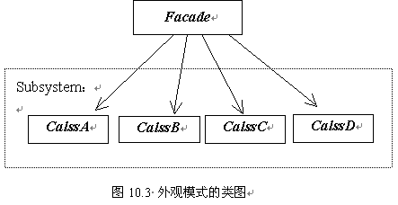
外观模式的UML图

Slide 68
外观模式的应用实例（1/5）
报社的广告系统有三个类CheckWord、Charge和TypeSetting类，各个类的职责如下：
  CheckWord类负责检查广告内容含有的字符数量；
  Charge类的实例负责计算费用；
  TypeSetting的实例负责对广告进行排版

Slide 69
外观模式的应用实例（2/5）
1．子系统（Subsystem）_1 : CheckWord.java
public class CheckWord{
public final int basicAmount=85;
String advertisement;
int amount;
public CheckWord(String advertisement){
this.advertisement=advertisement;
}
public void setChargeAmount(){
amount=advertisement.length()+basicAmount; //计算出计费字符数目
}
public int getAmount(){
return amount;
}
}

Slide 70
外观模式的应用实例（3/5）
1．子系统（Subsystem）_2 : Charge.java
public class Charge{
public final int basicCharge=12;
CheckWord checkWord;
Charge(CheckWord checkWord){
this.checkWord=checkWord;
}
public void giveCharge(){
int charge=checkWord.getAmount()*basicCharge;
System.out.println("广告费用:"+charge+"元");
}
}

Slide 71
外观模式的应用实例（4/5）
1．子系统（Subsystem）_3 :TypeSeting.java
public class TypeSeting{
String advertisement;
public TypeSeting(String advertisement){
this.advertisement=advertisement;
}
public void typeSeting(){
System.out.println("广告排版格式:");
System.out.println("********");
System.out.println(advertisement);
System.out.println("********");
}
}

Slide 72
外观模式的应用实例（5/5）
2．外观（Facade）: ClientServerFacade.java
public class ClientServerFacade{
private CheckWord checkWord;
private Charge charge;
private TypeSeting typeSeting;
String advertisement;
public ClientServerFacade(String advertisement){
this.advertisement=advertisement;
checkWord=new CheckWord(advertisement);
charge=new Charge(checkWord);
typeSeting=new TypeSeting(advertisement);
}
public void doAdvertisement(){
checkWord.setChargeAmount();
charge.giveCharge();
typeSeting.typeSeting();
}
}

Slide 73
外观模式的应用实例（6/5）
3．应用 Application.java
public class Application{
public static void main(String args[]){
ClientServerFacade clientFacade;
String clientAdvertisement="鹿花牌洗衣机，价格2356元，…";
clientFacade=new ClientServerFacade(clientAdvertisement);
clientFacade.doAdvertisement();
}
}

Slide 74
外观模式的优点
  使客户和子系统中的类无耦合。
  外观只是提供了一个更加简洁的界面，并不影响用户直接使用子系统中的类。
  子系统中任何类对其方法的内容进行修改，不影响外观的代码。

Slide 75
经典设计模式介绍
创建型模式
  1.抽象工厂模式
  2.工厂方法模式
  3.单例模式
  4.建造者模式
  5.原型模式
结构型模式
  1.适配器模式
  2.外观模式
  3.桥接模式
  4.组合模式
  5.装饰模式
  6.享元模式
  7.代理模式
行为型模式
  1.迭代器模式
  2.观察者模式
  3.策略模式
  4.命令模式
  5.职责链模式
  6.解释器模式
  7.中介者模式
  8.备忘录模式
  9.状态模式
  10.模板方法模式
  11.访问者模式

Slide 76

组合模式
将对象组合成数形结构以表示“部分-整体”的层次结构。Composite使得用户对单个对象和组合对象的使用具有一致性。
Composite Pattern
Compose objects into tree structures to represent part-whole hierarchies. Composite lets clients treat individual objects and compositions of objects uniformly.

Slide 77
一 、 概述
组合模式是关于怎样将对象形成树形结构来表现整体和部分的层次结构的成熟模式。使用组合模式，可以让用户以一致的方式处理个体对象和组合对象，组合模式的关键在于无论是个体对象还是组合对象都实现了相同的接口或都是同一个抽象类的子类。

Slide 78
二、组合模式的结构与使用
模式的结构中包括三种角色：
抽象组件（Component）
Composite节点（Composite Node）
Leaf节点（Leaf Node）

Slide 79
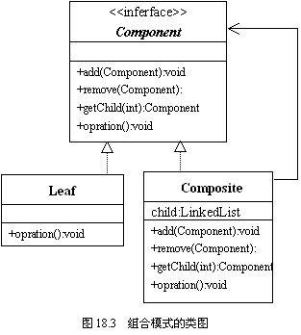
模式的UML类图

Slide 80
模式的结构的描述与使用
1．抽象组件（Component） : MilitaryPerson.java
import java.util.*;
public interface MilitaryPerson{
public void add(MilitaryPerson person) ;
public void remove(MilitaryPerson person) ;
public MilitaryPerson getChild(int index);
public Iterator<MilitaryPerson> getAllChildren() ;
public boolean isLeaf();
public double getSalary();
public void setSalary(double salary);
}

Slide 81
模式的结构的描述与使用
2． Composite节点（Composite Node）: MilitaryOfficer.java
import java.util.*;
public class MilitaryOfficer implements MilitaryPerson{
LinkedList<MilitaryPerson> list;
String name;
double salary;
MilitaryOfficer(String name,double salary){
this.name=name;
this.salary=salary;
list=new LinkedList<MilitaryPerson>();
}
public void add(MilitaryPerson person) {
list.add(person);
}
public void remove(MilitaryPerson person){
list.remove(person);
}
public MilitaryPerson getChild(int index) {
return list.get(index);
}
public Iterator<MilitaryPerson> getAllChildren() {
return list.iterator();
}
public boolean isLeaf(){
return false;
}
public double getSalary(){
return salary;
}
public void setSalary(double salary){
this.salary=salary;
}
}

Slide 82
模式的结构的描述与使用
3．Leaf节点（Leaf Node）：MilitarySoldier.java
import java.util.*;
public class MilitarySoldier implements MilitaryPerson{
double salary;
String name;
MilitarySoldier(String name,double salary){
this.name=name;
this.salary=salary;
}
public void add(MilitaryPerson person) {}
public void remove (MilitaryPerson person){}
public MilitaryPerson getChild(int index) {
return null;
}
public Iterator<MilitaryPerson> getAllChildren() {
return null;
}
public boolean isLeaf(){
return true;
}
public double getSalary(){
return salary;
}
public void setSalary(double salary){
this.salary=salary;
}
}

Slide 83
模式的结构的描述与使用
4．应用_1:ComputerSalary.java
import java.util.*;
public class ComputerSalary{
public static double computerSalary(MilitaryPerson person){
double sum=0;
if(person.isLeaf()==true){
sum=sum+person.getSalary();
}
if(person.isLeaf()==false){
sum=sum+person.getSalary();
Iterator<MilitaryPerson> iterator=person.getAllChildren();
while(iterator.hasNext()){
MilitaryPerson p= iterator.next();
sum=sum+computerSalary(p);;
}
}
return sum;
}
}

Slide 84
模式的结构的描述与使用
4．应用_2: Application.java
public class Application{
public static void main(String args[]) {
MilitaryPerson 连长=new MilitaryOfficer("连长",5000);
MilitaryPerson 排长1=new MilitaryOfficer("一排长",4000);
MilitaryPerson 排长2=new MilitaryOfficer("二排长",4000);
MilitaryPerson 班长11=new MilitaryOfficer("一班长",2000);
MilitaryPerson 班长12=new MilitaryOfficer("二班长",2000);
MilitaryPerson 班长13=new MilitaryOfficer("三班长",2000);
MilitaryPerson 班长21=new MilitaryOfficer("一班长",2000);
MilitaryPerson 班长22=new MilitaryOfficer("二班长",2000);
MilitaryPerson 班长23=new MilitaryOfficer("三班长",2000);
MilitaryPerson 班长31=new MilitaryOfficer("一班长",2000);
MilitaryPerson 班长32=new MilitaryOfficer("二班长",2000);
MilitaryPerson 班长33=new MilitaryOfficer("三班长",2000);
MilitaryPerson []士兵=new MilitarySoldier[60];
for(int i=0;i<士兵.length;i++){
士兵[i]=new MilitarySoldier("小兵",1000);
}
连长.add(排长1); 连长.add(排长2);
排长1.add(班长11); 排长1.add(班长12);
排长1.add(班长13); 排长2.add(班长21);
排长2.add(班长22); 排长2.add(班长23);
for(int i=0;i<=9;i++){
班长11.add(士兵[i]); 班长12.add(士兵[i+10]);
班长13.add(士兵[i+20]); 班长21.add(士兵[i+30]);
班长22.add(士兵[i+40]); 班长23.add(士兵[i+50]);
班长31.add(士兵[i+60]); 班长32.add(士兵[i+70]);
班长33.add(士兵[i+80]);
}
System.out.println("一排的军饷:"+ComputerSalary.computerSalary(排长1));
System.out.println("一班的军饷:"+ComputerSalary.computerSalary(班长11));
System.out.println("全连的军饷:"+ComputerSalary.computerSalary(连长));
}
}

Slide 85
三、组合模式的优点
组合模式中包含有个体对象和组合对象，并形成树形结构，使用户可以方便地处理个体对象和组合对象。
组合对象和个体对象实现了相同的接口，用户一般不需区分个体对象和组合对象。
当增加新的Composite节点和Leaf节点时，用户的重要代码不需要作出修改。

Slide 86
经典设计模式介绍
创建型模式
  1.抽象工厂模式
  2.工厂方法模式
  3.单例模式
  4.建造者模式
  5.原型模式
结构型模式
  1.适配器模式
  2.外观模式
  3.桥接模式
  4.组合模式
  5.装饰模式
  6.享元模式
  7.代理模式
行为型模式
  1.迭代器模式
  2.观察者模式
  3.策略模式
  4.命令模式
  5.职责链模式
  6.解释器模式
  7.中介者模式
  8.备忘录模式
  9.状态模式
  10.模板方法模式
  11.访问者模式

Slide 87
经典设计模式：观察者模式
  观察者模式：定义对象间的一种一对多的依赖关系，当一个对象的状态发生变化时，所有依赖于它的对象都得到通知并被自动更新。
  应用背景：多个对象都对一个特殊对象中的数据变化感兴趣，而且这多个对象都希望跟踪那个特殊对象中的数据变化

Slide 88
观察者模式的实例
  某些寻找工作的人对“求职中心”的职业需求信息的变化非常关心，很想跟踪“求职中心”中职业需求信息的变化。
  “求职者”可以让“求职中心”把自己登记下来，这样求职中心就会及时通知她最新的职业信息需求。

Slide 89
观察者模式的结构
  模式的结构中包括四种角色：
  主题（Subject）
  具体主题（ConcreteSubject）
  观察者（Observer）
  具体观察者（ConcreteObserver）

Slide 90
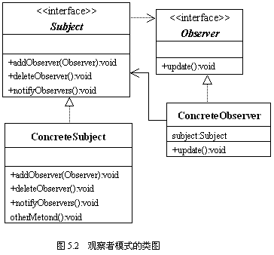
观察者模式的UML图

Slide 91
观察者模式的应用实例（1/5）
  某些寻找工作的人对“求职中心”的职业需求信息的变化非常关心，很想跟踪“求职中心”中职业需求信息的变化。
  “求职者”可以让“求职中心”把自己登记下来，这样求职中心就会及时通知她最新的职业信息需求。

Slide 92
观察者模式的应用实例（2/5）
1．主题 : Subject.java
public interface Subject{
public void addObserver(Observer o);
public void deleteObserver(Observer o);
public void notifyObservers();
public void giveNewMess()；
}

Slide 93
观察者模式的应用实例（3/5）
2．观察者 : Obsever.java
public interface Observer{
public void hearTelephone(String heardMess);
}

Slide 94
观察者模式的应用实例（3/5）
3．具体主题 SeekJobCenter.java
import java.util.ArrayList;
public class SeekJobCenter implements Subject{
String mess;
boolean changed;
ArrayList<Observer> personList;
SeekJobCenter(){
personList=new ArrayList<Observer>();
mess="";
changed=false;
}
public void addObserver(Observer o){
if(!(personList.contains(o)))
personList.add(o); }
public void deleteObserver(Observer o){
if(personList.contains(o))
personList.remove(o);
}

Slide 95
public void notifyObservers(){
if(changed){
for(int i=0;i<personList.size();i++)
{
Observer observer=personList.get(i);
observer.hearTelephone(mess);
}
changed=false;
}
}
public void giveNewMess(String str){
if(str.equals(mess))
changed=false;
else{
mess=str;
changed=true;
}
}
}

Slide 96
4．具体观察者_1 UniversityStudent.java
import java.io.*;
public class UniverStudent implements Observer{
Subject subject;
File myFile;
UniverStudent(Subject subject,String fileName){
this.subject=subject;
subject.addObserver(this);//使当前实例成为subject所引用的具体主题的观察者
myFile=new File(fileName);
}
public void hearTelephone(String heardMess){
try{ RandomAccessFile out=new RandomAccessFile(myFile,"rw");
。。。。。。
}
catch(IOException exp){
System.out.println(exp.toString());
}
}
}

Slide 97
4．具体观察者_2 HaiGui.java
import java.io.*;
import java.util.regex.*;
public class HaiGui implements Observer{
Subject subject;
File myFile;
HaiGui(Subject subject,String fileName){
this.subject=subject;
subject.addObserver(this); //使当前实例成为subject所引用的具体主题的观察者
myFile=new File(fileName);
}
public void hearTelephone(String heardMess){
try{ boolean boo=heardMess.contains("java程序员")||heardMess.contains("软件");
if(boo){
RandomAccessFile out=new RandomAccessFile(myFile,"rw");
out.seek(out.length());
byte [] b=heardMess.getBytes();
out.write(b);
System.out.print("我是一个海归,");
System.out.println("我向文件"+myFile.getName()+"写入如下内容:");
System.out.println(heardMess);
}
else{
System.out.println("我是海归,这次的信息中没有我需要的信息");
}
}
catch(IOException exp){
System.out.println(exp.toString());
}
}
}

Slide 98
5．应用 Application.java
public class Application{
public static void main(String args[]){
SeekJobCenter center=new SeekJobCenter();
UniverStudent zhangLin=new UniverStudent(center,"A.txt");
HaiGui wangHao=new HaiGui(center,"B.txt");
center.giveNewMess("腾辉公司需要10个java程序员。");
center.notifyObservers();
center.giveNewMess("海景公司需要8个动画设计师。");
center.notifyObservers();
}

Slide 99
观察者模式的优点
  观察模式满足“开-闭原则”
  主题接口仅仅依赖于观察者接口，这样，我们就可以让创建具体主题的类也仅仅是依赖于观察者接口，因此如果增加新的实现观察者接口的类，不必修改创建具体主题的类的代码。
  同样，创建具体观察者的类仅仅依赖于主题接口，如果增加新的实现主题接口的类，也不必修改创建具体观察者类的代码。

Slide 100
经典设计模式介绍
创建型模式
  1.抽象工厂模式
  2.工厂方法模式
  3.单例模式
  4.建造者模式
  5.原型模式
结构型模式
  1.适配器模式
  2.外观模式
  3.桥接模式
  4.组合模式
  5.装饰模式
  6.享元模式
  7.代理模式
行为型模式
  1.迭代器模式
  2.观察者模式
  3.策略模式
  4.命令模式
  5.职责链模式
  6.解释器模式
  7.中介者模式
  8.备忘录模式
  9.状态模式
  10.模板方法模式
  11.访问者模式

Slide 101
经典设计模式：策略模式
  策略模式：定义一系列算法，把它们一个个封装起来，并且使它们可相互替换。本模式使得算法可独立于使用它的客户而变化。
  在策略模式中，封装算法标识的接口称作策略，实现该接口的类称作具体策略

Slide 102
策略模式的结构
  模式的结构中包括三种角色：
  策略（Strategy）
  具体策略（ConcreteStrategy）
  上下文（Context）

Slide 103
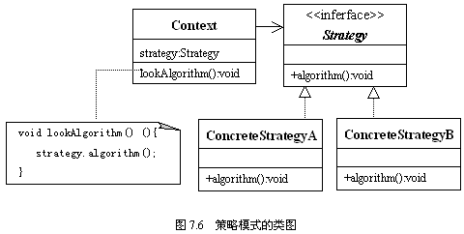
策略模式的UML图

Slide 104
策略模式的应用实例（1/5）
1．策略（Strategy） : Computable.java
public interface ComputableStrategy{
public abstract double computeScore(double [] a);
}

Slide 105
策略模式的应用实例（2/5）
2．具体策略（ConcreteStrategy）: StrategyOne.java
public class StrategyOne implements ComputableStrategy{
public double computeScore(double [] a){
double score=0,sum=0;
for(int i=0;i<a.length;i++){
sum=sum+a[i];
}
score=sum/a.length;
return score;
}
}
计算平均值的方式

Slide 106
策略模式的应用实例（3/5）
2．具体策略（ConcreteStrategy）: StrategyTwo.java
public class StrategyTwo implements ComputableStrategy{
public double computeScore(double [] a){
double score=0,multi=1;
int n=a.length;
for(int i=0;i<a.length;i++){
multi=multi*a[i];
}
score=Math.pow(multi,1.0/n);
return score;
}
}
开方的方式

Slide 107
策略模式的应用实例（4/5）
2．具体策略（ConcreteStrategy）: StrategyThree.java
import java.util.Arrays;
public class StrategyThree implements ComputableStrategy{
public double computeScore(double [] a){
if(a.length<=2)
return 0;
double score=0,sum=0;
Arrays.sort(a);
for(int i=1;i<a.length-1;i++){
sum=sum+a[i];
}
score=sum/(a.length-2);
return score;
}
}
去掉最高和最低，然后平均的方式

Slide 108
策略模式的应用实例（5/5）
3．上下文： GymnasticsGame.java （体操运动）
public class GymnasticsGame{
ComputableStrategy strategy;
public void setStrategy(ComputableStrategy strategy){
this.strategy=strategy;
}
public double getPersonScore(double [] a){
if(strategy!=null)
return strategy.computeScore(a);
else
return 0;
}
}

Slide 109
策略模式的应用实例（6/5）
4．应用： Application.java_1
public class Application{
public static void main(String args[]){
GymnasticsGame game=new GymnasticsGame();
game.setStrategy(new StrategyOne());
Person zhang=new Person();
zhang.setName("张三");
double [] a={9.12,9.25,8.87,9.99,6.99,7.88};
Person li=new Person();
li.setName("李四");
double [] b={9.15,9.26,8.97,9.89,6.97,7.89};
zhang.setScore(game.getPersonScore(a));
li.setScore(game.getPersonScore(b));
System.out.println("使用算术平均值方案:");
System.out.printf("%s最后得分:%5.3f%n",zhang.getName(),zhang.getScore());
System.out.printf("%s最后得分:%5.3f%n",li.getName(),li.getScore());
game.setStrategy(new StrategyTwo());
zhang.setScore(game.getPersonScore(a));
li.setScore(game.getPersonScore(b));
System.out.println("使用几何平均值方案:");
System.out.printf("%s最后得分:%5.3f%n",zhang.getName(),zhang.getScore());
System.out.printf("%s最后得分:%5.3f%n",li.getName(),li.getScore());

Slide 110
game.setStrategy(new StrategyThree());
zhang.setScore(game.getPersonScore(a));
li.setScore(game.getPersonScore(b));
System.out.println("使用（去掉最高、最底）算术平均值方案:");
System.out.printf("%s最后得分:%5.3f%n",zhang.getName(),zhang.getScore());
System.out.printf("%s最后得分:%5.3f%n",li.getName(),li.getScore());
}
}
class Person{
String name;
double score;
public void setScore(double t){
score=t;
}
public void setName(String s){
name=s;
}
public double getScore(){
return score;
}
public String getName(){
return name;
}
}

Slide 111
策略模式的优点
  上下文和具体策略是松耦合关系。因此上下文只知道它要使用某一个实现策略接口类的实例，但不需要知道具体是哪一个类。
  策略模式满足“开-闭原则”。当增加新的具体策略时，不需要修改上下文类的代码，上下文就可以引用新的具体策略的实例。

Slide 112
经典设计模式介绍
创建型模式
  1.抽象工厂模式
  2.工厂方法模式
  3.单例模式
  4.建造者模式
  5.原型模式
结构型模式
  1.适配器模式
  2.外观模式
  3.桥接模式
  4.组合模式
  5.装饰模式
  6.享元模式
  7.代理模式
行为型模式
  1.迭代器模式
  2.观察者模式
  3.策略模式
  4.命令模式
  5.职责链模式
  6.解释器模式
  7.中介者模式
  8.备忘录模式
  9.状态模式
  10.模板方法模式
  11.访问者模式

Slide 113

责任链模式
使多个对象都有机会处理请求，从而避免请求的发送者和接收者之间的耦合关系。将这些对象连成一条链，并沿着这条链传递该请求，直到有一个对象处理它为止。
Chain of Responsibility Pattern
Avoid coupling the sender of a request to its receiver by giving more than one object a chance to handle the request. Chain the receiving objects and pass the request along the chain until an object handles it.

Slide 114
一 、 概述
责任链模式是使用多个对象处理用户请求的成熟模式，责任链模式的关键是将用户的请求分派给许多对象，这些对象被组织成一个责任链，即每个对象含有后继对象的引用，并要求责任链上的每个对象，如果能处理用户的请求，就做出处理，不再将用户的请求传递给责任链上的下一个对象；如果不能处理用户的请求，就必须将用户的请求传递给责任链上的下一个对象。

Slide 115
二、责任链模式的结构与使用
模式的结构中包括两种角色：
处理者（Handler）
具体处理者（ConcreteHandler）

Slide 116
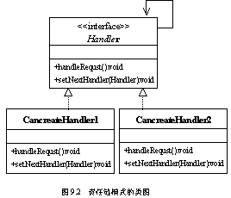
模式的UML类图

Slide 117
模式的结构的描述与使用
1．处理者（Handler）: Handler.java
public interface Handler{
public abstract void handleRequest(String number);
public abstract void setNextHandler(Handler handler);
}

Slide 118
模式的结构的描述与使用
2．具体处理者（ConcreteHandler）_1: Beijing.java
import java.util.*;
public class Beijing implements Handler{
private Handler handler;
private ArrayList<String> numberList;
Beijing(){
numberList=new ArrayList<String>();
numberList.add("11129812340930034");
numberList.add("10120810340930632");
numberList.add("22029812340930034");
numberList.add("32620810340930632");
}
public void handleRequest(String number){
if(numberList.contains(number))
System.out.println("该人在北京居住");
else{
System.out.println("该人不在北京居住");
if(handler!=null)
handler.handleRequest(number);
}
}
public void setNextHandler(Handler handler){
this.handler=handler;
}
}

Slide 119
模式的结构的描述与使用
2．具体处理者（ConcreteHandler）_2: Shanghai.java
import java.util.*;
public class Shanghai implements Handler{
private Handler handler;
private ArrayList<String> numberList;
Shanghai(){
numberList=new ArrayList<String>();
numberList.add("34529812340930034");
numberList.add("98720810340430632");
numberList.add("36529812340930034");
numberList.add("77720810340930632");
}
public void handleRequest(String number){
if(numberList.contains(number))
System.out.println("该人在上海居住");
else{
System.out.println("该人不在上海居住");
if(handler!=null)
handler.handleRequest(number);
}
}
public void setNextHandler(Handler handler){
this.handler=handler;
}
}

Slide 120
模式的结构的描述与使用
2．具体处理者（ConcreteHandler）_3: Tianjin.java
import java.util.*;
public class Tianjin implements Handler{
private Handler handler;
private ArrayList<String> numberList;
Tianjin(){
numberList=new ArrayList<String>();
numberList.add("10029812340930034");
numberList.add("20020810340430632");
numberList.add("30029812340930034");
numberList.add("50020810340930632");
}
public void handleRequest(String number){
if(numberList.contains(number))
System.out.println("该人在天津居住");
else{
System.out.println("该人不在天津居住");
if(handler!=null)
handler.handleRequest(number);
}
}
public void setNextHandler(Handler handler){
this.handler=handler;
}
}

Slide 121
模式的结构的描述与使用
3．应用 Application.java
public class Application{
private Handler beijing,shanghai,tianjin;
public void createChain(){
beijing=new Beijing();
shanghai=new Shanghai();
tianjin=new Tianjin();
beijing.setNextHandler(shanghai);
shanghai.setNextHandler(tianjin);
}
public void reponseClient(String number){
beijing.handleRequest(number);
}
public static void main(String args[]){
Application application=new Application();
application.createChain();
application.reponseClient("77720810340930632");;
}
}

Slide 122
三、责任链模式的优点
责任链中的对象只和自己的后继是低耦合关系，和其他对象毫无关联，这使得编写处理者对象以及创建责任链变得非常容易。
当在处理者中分配职责时，责任链给应用程序更多的灵活性。
应用程序可以动态地增加、删除处理者或重新指派处理者的职责。
应用程序可以动态地改变处理者之间的先后顺序。
使用责任链的用户不必知道处理者的信息，用户不会知道到底是哪个对象处理了它的请求。

Slide 123
经典设计模式介绍
创建型模式
  1.抽象工厂模式
  2.工厂方法模式
  3.单例模式
  4.建造者模式
  5.原型模式
结构型模式
  1.适配器模式
  2.外观模式
  3.桥接模式
  4.组合模式
  5.装饰模式
  6.享元模式
  7.代理模式
行为型模式
  1.迭代器模式
  2.观察者模式
  3.策略模式
  4.命令模式
  5.职责链模式
  6.解释器模式
  7.中介者模式
  8.备忘录模式
  9.状态模式
  10.模板方法模式
  11.访问者模式

Slide 124

中介者模式
用一个中介对象来封装一系列的对象交互。中介者使各对象不需要显示地相互引用，从而使其耦合松散，而且可以独立地改变它们之间的交互。
Mediator Pattern
Define an object that encapsulates how a set of objects interact.Mediator promotes loose coupling by keeping objects from referring to each other explicitly, and it lets you vary their interaction independently.

Slide 125
一 、 概述
中介者模式是封装一系列的对象交互的成熟模式，其关键是将对象之间的交互封装在称作中介者的对象中，中介者使各对象不需要显示地相互引用，这些对象只包含中介者的引用。当系统中某个对象需要和系统中另外一个对象交互时，只需将自己的请求通知中介者即可。

Slide 126
二、中介者模式的结构与使用
模式的结构中包括四种角色：
中介者（Mediator）
具体中介者（ConcreteMediator）
同事（Colleague）
具体同事（ConcreteColleague）

Slide 127
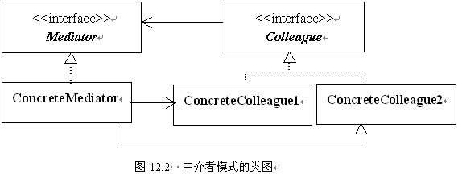
模式的UML类图

Slide 128
模式的结构的描述与使用
1．同事（Colleague） : Colleague.java
public interface Colleague{
public void giveMess(String [] mess);
public void receiverMess(String mess);
public void setName(String name);
public String getName();
}
注：本问题中，只需要一个具体中介者，我们并不需要一个中介者（Mediator）接口 。

Slide 129
模式的结构的描述与使用
2．具体中介者（Mediator） : ConcreteMediator.java
public class ConcreteMediator{
ColleagueA colleagueA;
ColleagueB colleagueB;
ColleagueC colleagueC;
public void registerColleagueA(ColleagueA colleagueA){
this.colleagueA=colleagueA;
}
public void registerColleagueB(ColleagueB colleagueB){
this.colleagueB=colleagueB;
}
public void registerColleagueC(ColleagueC colleagueC){
this.colleagueC=colleagueC;
}
public void deliverMess(Colleague colleague,String [] mess){
if(colleague==colleagueA){
if(mess.length>=2){
colleagueB.receiverMess(colleague.getName()+mess[0]);
colleagueC.receiverMess(colleague.getName()+mess[1]);
}
}
else if(colleague==colleagueB){
if(mess.length>=2){
colleagueA.receiverMess(colleague.getName()+mess[0]);
colleagueC.receiverMess(colleague.getName()+mess[1]);
}
}
else if(colleague==colleagueC){
if(mess.length>=2){
colleagueA.receiverMess(colleague.getName()+mess[0]);
colleagueB.receiverMess(colleague.getName()+mess[1]);
}
}
}
}

Slide 130
模式的结构的描述与使用
3．具体同事（ConcreteColleague）_1: ColleagueA.java
public class ColleagueA implements Colleague{
ConcreteMediator mediator; String name;
ColleagueA(ConcreteMediator mediator){
this.mediator=mediator;
mediator.registerColleagueA(this);
}
public void setName(String name){
this.name=name;
}
public String getName(){
return name;
}
public void giveMess(String [] mess){
mediator.deliverMess(this,mess);
}
public void receiverMess(String mess){
System.out.println(name+"收到的信息:");
System.out.println("\t"+mess);
}
}

Slide 131
模式的结构的描述与使用
3．具体同事（ConcreteColleague）_2: ColleagueB.java
public class ColleagueB implements Colleague{
ConcreteMediator mediator;
String name;
ColleagueB(ConcreteMediator mediator){
this.mediator=mediator;
mediator.registerColleagueB(this);
}
public void setName(String name){
this.name=name;
}
public String getName(){
return name;
}
public void giveMess(String [] mess){
mediator.deliverMess(this,mess);
}
public void receiverMess(String mess){
System.out.println(name+"收到的信息:");
System.out.println("\t"+mess);
}
}

Slide 132
模式的结构的描述与使用
3．具体同事（ConcreteColleague）_3: ColleagueC.java
public class ColleagueC implements Colleague{
ConcreteMediator mediator;
String name;
ColleagueC(ConcreteMediator mediator){
this.mediator=mediator;
mediator.registerColleagueC(this);
}
public void setName(String name){
this.name=name;
}
public String getName(){
return name;
}
public void giveMess(String [] mess){
mediator.deliverMess(this,mess);
}
public void receiverMess(String mess){
System.out.println(name+"收到的信息:");
System.out.println("\t"+mess);
}

Slide 133
模式的结构的描述与使用
4．应用 Application.java
public class Application{
public static void main(String args[]){
ConcreteMediator mediator=new ConcreteMediator();
ColleagueA colleagueA=new ColleagueA(mediator);
ColleagueB colleagueB=new ColleagueB(mediator);
ColleagueC colleagueC=new ColleagueC(mediator);
colleagueA.setName("A国");
colleagueB.setName("B国");
colleagueC.setName("C国");
String [] messA={"要求归还曾抢夺的100斤土豆","要求归还曾抢夺的20头牛"};
colleagueA.giveMess(messA);
String [] messB={"要求归还曾抢夺的10只公鸡","要求归还曾抢夺的15匹马"};
colleagueB.giveMess(messB);
String [] messC={"要求归还曾抢夺的300斤小麦","要求归还曾抢夺的50头驴"};
colleagueC.giveMess(messC);
}
}

Slide 134
三、中介者模式的优点
可以避免许多的对象为了之间的通信而相互显示引用，不仅系统难于维护，而且也使其他系统难以复用这些对象。
可以通过中介者将原本分布于多个对象之间的交互行为集中在一起。当这些对象之间需要改变之间的通信行为时，只需使用一个具体中介者即可，不必修改各个具体同事的代码，即这些同事可被重用。
具体中介者使得各个具体同事完全解耦，修改任何一个具体同事的代码不会影响到其他同事。
具体中介者集中了同事之间是如何交互的细节，使得系统比较清楚地知道整个系统中的同事是如何交互的。
当一些对象想互相通信，但又无法相互包含对方的引用，那么使用中介者模式就可以使得这些对象互相通信。

Slide 135
内容提纲
设计模式概述
  经典设计模式介绍

Slide 136
小结
  设计模式概述
  经典的设计模式：策略模式、抽象工厂模式….

